Slide 1


Lição 8
Naum, o profeta do justo juiz.
Professor da EBD –
Trabalhador:
Evandro Vieira de
Andrade

Slide 2




COMO AJUDAR?

Slide 3

Objetivo da lição
Saber que Deus é soberano sobre todas as coisas.

Slide 4

Versículo-chave
“O Senhor é tardio em irar-se, mas grande em força, e ao culpado não tem por inocente”. Na 1.3.

Slide 5
Curiosidades
Naum profetizou por volta de 630 a 620 a.C, no reinado do rei Ezequias, um dos poucos reis de Israel obediente a Deus.
Foi o único profeta cujo a mensagem não era de julgamento, mas de consolo para o povo de Deus.

Slide 6

Atividade em grupo
Prepare um cartaz com as frases:
A) Deus é amor.
B) Deus não castiga porque Ele é amor.
C) Deus guarda os que nEle confiam.
D) Deus executa vingança.
Mostre o cartaz para classe e peça que opine sobre cada uma das frases. Ouça as repostas e, então, leiam: Na 1.2; 1Jo 4.8; Rm 12.19 Ap 3.19; 1Sm 2.9. Depois da leitura, explique que Deus é soberano e perfeito em tudo que faz. A justiça e amor são atributos de Deus, por isso, ele não considera o culpado como inocente, nem o inocente como culpado (Na 1.3), e a Sua justiça é soberana, como eles aprenderão com Naum

Slide 7

SUBSIDIO PARA O PROFESSOR

Slide 8


Slide 9
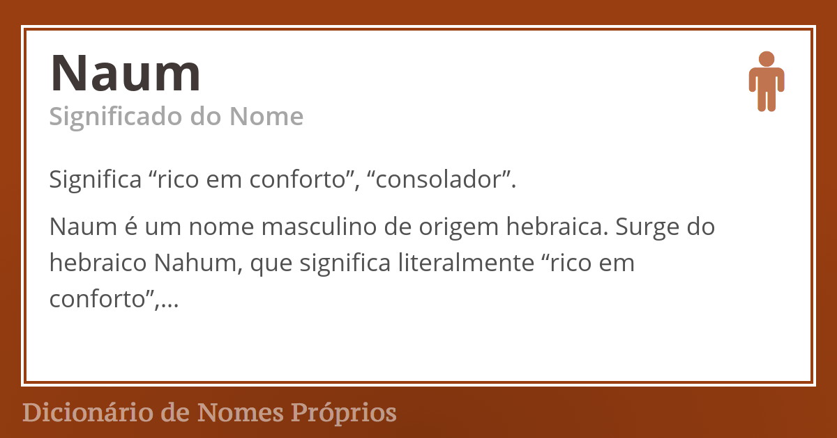

A história de Naum
NAHUM serve como profeta para o Judá e Assíria desde ano 663 aos 654 a.C.
Ambiente da época: Manasés, um dos reis mais perversos do Judá, governava a terra. Abertamente desafiou a Deus e perseguiu a seu povo. Assíria, a potência mundial dessa época, fez do Judá um súdito. O povo do Judá queria ser como os assírios, quem parecia ter todo o poder e as posses que queriam.
Mensagem principal: O poderoso império assírio que oprimia ao povo de Deus logo cairia.
Importância da mensagem : Os que praticam o mal e oprimem a outros algum dia terão um final amargo.
Profeta contemporâneo: Sofonías (640-621)

Slide 10
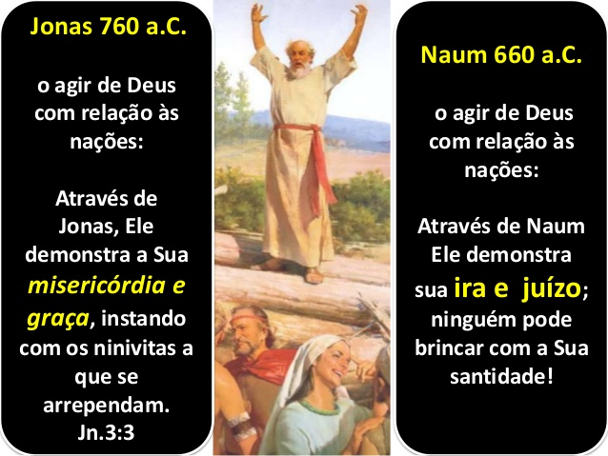

Slide 11
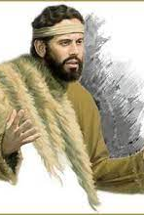
Introdução
Nínive era a capital da Assíria, uma poderoso nação que durante três séculos, dominou o mundo e ameaçou Judá. Como vimos antes a pregação do profeta Jonas fez com que os ninivitas se arrependessem dos seus pecado e fossem livre do juízo de Deus (Jn 3.20).
Porém, 150 anos depois, eles se tornaram tão perverso quanto seus antecedentes, o que levou o Senhor a anunciar o fim do povo de Nínive. Por outro lado o povo do Norte havia sido derrotado e levado a cativo pelos assírios, sendo submetidos a crueldade daquela nação.
Isso fez com que Judá temesse aquela nação, mas o Senhor ouviou a oração que vinha de Judá.
Naum profetizou tanto o juízo contra o povo de Nínive quanto o consolo para nação de Judá.

Slide 12
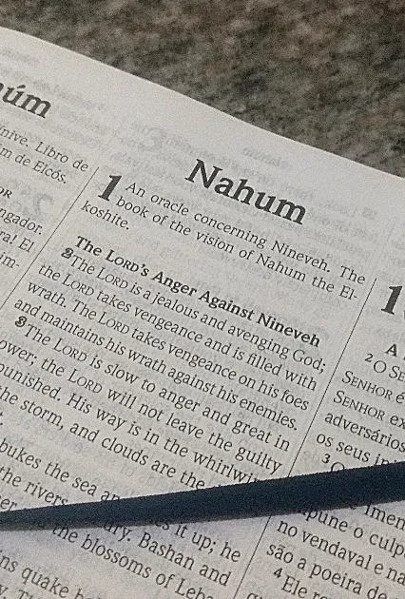
1. Deus é soberano
A arrogância e a crueldade do povo de Nínive, provocaram o juízo de Deus sobre aquela cidade.
Os ninivitas não acreditaram que a profecia de Naum se cumpriria. O rei da Assíria havia prendido o rei de Judá, Manassés, mas ele orou, e o Senhor o livrou das mãos dos assírios. “Deus é soberano, e ninguém pode impedir seu agir: “Operando eu quem impedirá:” Is 43.13
Os ninivitas escolheram não guardar a Palavra do Senhor, mesmo já tendo sido poupados, 150 anos antes da profecia de Naum, pela pregação de Jonas.
Eles confiaram no seu poder e desprezaram a mensagem do profeta Naum, por isso lhes sobreveio o castigo. (Na 3.18)

Slide 13
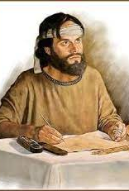
2. A mensagem de Naum
Assim como Jonas, Naum alertou o povo sobre o juízo de Deus por causa das sua transgressões. A diferença que a mensagem de Jonas provocou arrependimento ao povo e consequentemente misericórdia de Deus, que poupou os ninivitas.
Por isso o império assírio logo entrou em declínio. A Babilônia após algumas batalha derrotou os ninivitas.
A mensagem de Naum ao povo de Nínive trouxe um certo conforto ao povo de Judá. Depois de presenciar o terrível sofrimento dos seus irmão de Israel nas mão dos assírios , além da destruição que eles provocaram em algumas cidades de Judá. A notícia do julgamento divino contra Nínive foi recebida com um alívio para Judá.
O livro de Naum deixa clara a soberania de Deus, pois nem mesmo todo poder de guerra do império assírio foi capaz de evira que a profecia de Naum contra eles se cumprissem.
Nem as alianças militares nem o poder econômico são suficientes para livrar o pecador que não se arrepende.
Não há rei, príncipe ou chefe Estado que possa impedir o agir da palavra final de Deus

Slide 14
3. A mensagem de Naum para hoje
Mesmo tendo Israel como seu povo escolhido, Deus continua soberano sobre todas as nações: O Rei dos reis e Senhor dos Senhores, que domina sobre tudo e todos.
Aquele povo foi destruído porque confiou na sua própria força e na sua prosperidade material.
O Todo-Poderoso, porém, declarou Seu poder e Sua autoridade sobre a Terra e tudo o que nela há, seja para destruir ou para restaurar, como pregou Naum. Em uma única profecia, Deus determinou a resposta ao clamou do seu povo e o juízo àqueles que se julgaram mais poderosos que Ele (Na 2.1-13)
Naum profetizou consolo a um povo perseguido e atemorizado pelo inimigo; e destruição a um povo soberbo e autossuficiente.

Slide 15




Slide 16

Conclusão
A profecia de Naum não representa a sede de vingança humana, mas sim a justiça divina sobre a impiedade dos poderosos, demonstrando a total soberania de Deus sobre as nações e sobre a história.

Slide 17



Pr. Júlio César Medeiros

Slide 18
COMO AJUDAR?

Slide 19

Bibliografia:
Lição 8 Naum, o profeta do justo juiz Revista Viver +. Editora Betel dominical, 2° trimestre 2021.

